Slide 1
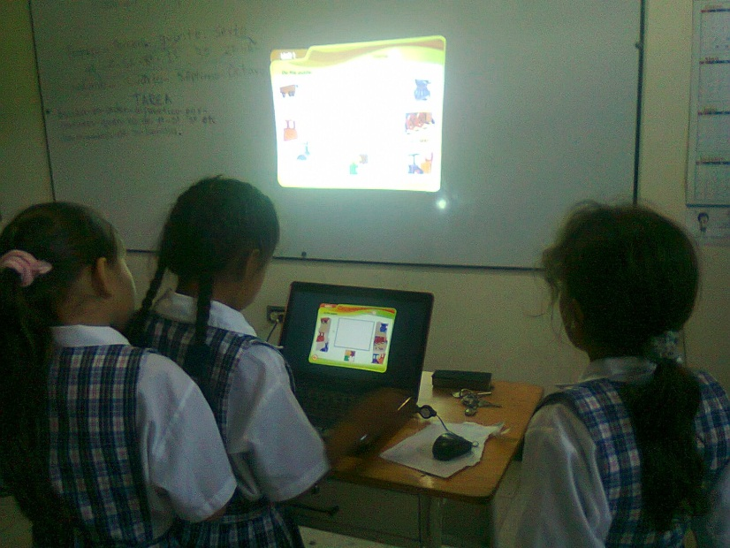
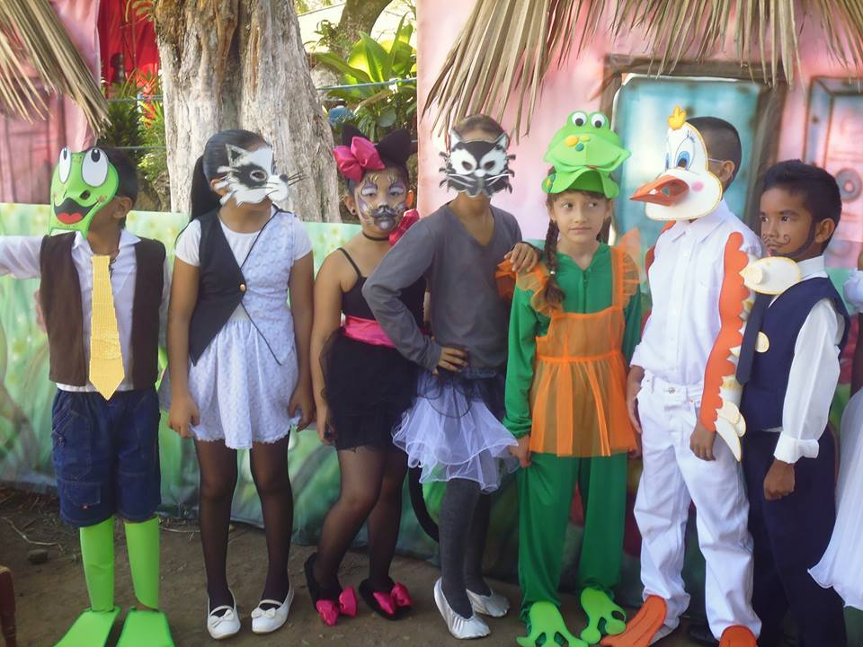
Marleny mendez díaz docente experiencia pedagogica significativa- inglés sede: josé antonio galán- 402 institución educativa esteban rojas tovar- tarqui 2015
CON LET´S GO ME DIVIERTO APRENDIENDO INGLÉS

Slide 2
PRESENTACION
La presente experiencia pedagógica significativa es el producto de la investigación bibliográfica y de campo, realizada con los estudiantes y padres de familia del grado 4° grupo2 de la sede José Antonio Galán, de la Institución Educativa Esteban Rojas Tovar del municipio de Tarqui, Huila
Esta experiencia obedece a razones de tipo personal, laboral, social y formativo en los cuales se conjuga el interés por comprender el fenómeno educativo con el fin de construir conocimiento, partiendo de la aceptación del idioma inglés como herramienta El idioma inglés se ha convertido en la herramienta lingüística por excelencia; para que el ser humano desarrolle habilidades y destrezas de pensamiento como deducir, abstraer, argumentar, comprender y justificar acciones, deseos y métodos de aprendizaje.
Seguidamente el reconocimiento del inglés, como herramienta incluyente, que abre y acorta fronteras , que permite conocer e intercambiar con otras culturas. Y finalizando con la certeza de que el manejo de una lengua extranjera, es sin duda alguna una habilidad lingüística que empodera al individuo, haciéndolos más competente y competitivo.
Por tanto el ideal es que los estudiantes, sean capaces de comunicarse en éste idioma, con un adecuado proceso de aprendizaje- enseñanza; donde el goce y el disfrute sea nuestro punto de partida, con unidades didácticas contextualizadas a las necesidades comunicativas de los estudiantes, a sus centros de interés y a su nivel de competencia.

Slide 3
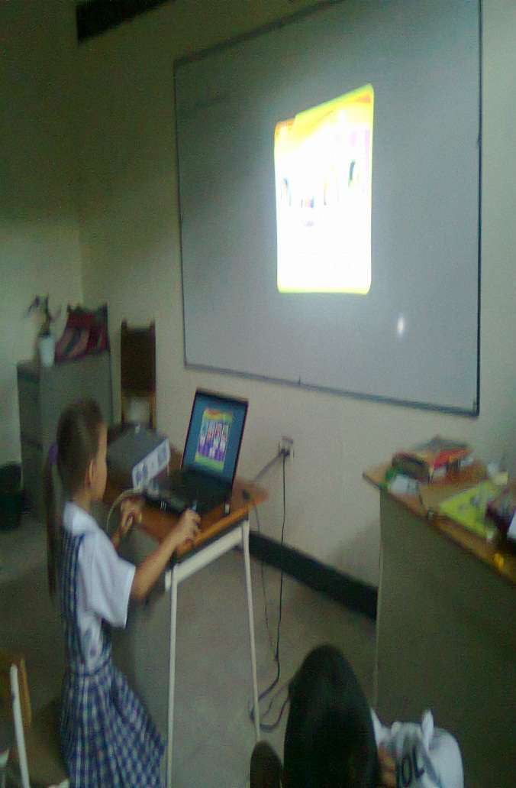
Pregunta problematizadora
¿Cómo despertar el interés por el aprendizaje del idioma inglés desde los primeros años de la escolaridad en los estudiantes del grado cuarto grupo 02 de la sede José A. Galán de la Institución Educativa Esteban Rojas Tovar del municipio de Tarqui, Huila?

Slide 4
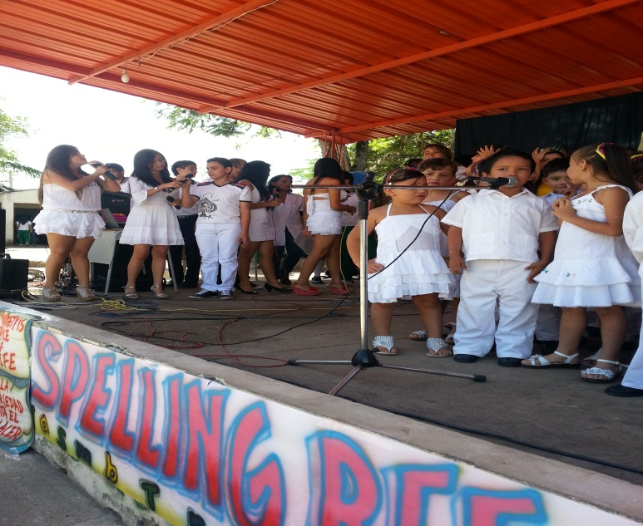
OBJETIVO GENERAL
Motivar a los estudiantes hacia el aprendizaje del idioma inglés, utilizando estrategias de trabajo que le permitan mejores niveles de desempeño, el alcance de los niveles de competencia y el desarrollo de habilidades comunicativas(writing, speaking, listening and reading)

Slide 5
objetivos específicos
Favorecer el trabajo individual y colectivo potenciando la integralidad en los proceso cognitivos, sociales y actitudinales de los estudiantes.
Propiciar el aprendizaje significativo a través de vivencias, juegos, dramatización de cuentos y objetos reales.
Promover la inclusión de las TICS en el proceso de enseñanza- aprendizaje del inglés, a través, del uso de los CD-Roms, libros de texto, los Flashcards,y el internet que permitan el acceso a la información y la comunicación.
Involucrar a los estudiantes en el proceso de enseñanza-aprendizaje mediante el manejo y uso del DVD y el video aumentando el gusto por la asignatura y su autoestima.
Evaluar su trabajo mediante pruebas externas (Martes de Prueba), e internas como herramienta de análisis de aprendizaje y de motivación donde se señalen sus logros y se concentren aspectos a mejorar.

Slide 6
DESCRIPCION DEL PROBLEMA
Haciendo un análisis detallado de cada uno de los problemas que aquejan a los estudiantes en el área de inglés y que inciden en su desempeño, se encontró que el más relevante es la falta de interés por el aprendizaje de este idioma.
Los estudiantes, frente a la clase de la lengua inglesa manifiestan aburrimiento, desgano, desinterés como respuesta a unidades didácticas descontextualizadas que no responden a sus intereses ni a sus necesidades ni a sus niveles de competencia; incidiendo en su bajo desempeño escolar.
De continuar presentándose esta situación se afectaría el rendimiento académico y hasta disciplinario de nuestros estudiantes.
Ante la problemática anteriormente mencionada, se realiza la propuesta pedagógica significativa, cuyo título es «CON LET´S GO ME DIVIERTO APRENDIENDO INGLÉS»

Slide 7
COBERTURA
El proyecto se inició en el año 2012 con veinte siete estudiantes, del grado primero grupo 02 de la sede José Antonio Galán, de los cuales hasta lo que vamos a la fecha 13 han seguido el proyecto los otros 11 estudiantes que conforman el total del grupo se han venido añadiendo, a lo largo de los años; es de tener en cuenta que hasta lo que llevamos, los 11 estudiantes han tenido durante los años sesiones de nivelación en horarios extra clase para lograr que no sigan en desventaja con los demás estudiantes.
En el 2014 se extendió el trabajó del área de inglés con los grados 301 de la misma sede con la profesora Cristina Fierro.
Sus edades han oscilado de los seis a lo diez años.

Slide 8
La enseñanza en edades tempranas de primaria conlleva una gran responsabilidad. el método respuesta física total (TPR) de james Asher, basó su trabajo en las observaciones acerca de la forma en la que aprenden los niños; y concluyó que estos aprenden mejor en un ambiente libre de estrés y que primero se adquiere el idioma escuchando órdenes, y luego respondiendo físicamente a estas. los niños pequeños entre los cinco y siete años, comprenden el mundo a través del uso combinado de ojos, oídos y manos, y por tanto el método de respuesta física total funciona bien en éstos edades. a medida que el niño se desarrolla va adquiriendo un cierto potencial como lo propone Gardner que todos somos inteligentes de diferentes maneras y que nuestras inteligencias múltiples no son fijas, como antes se creía, sino que pueden mejorar, desarrollarse y extenderse.
REFERENTE TEÓRICO

Slide 9
el método pedagógico de nuestra institución, se basa en la pedagogía activa participativa. desde el punto de vista conceptual anotado por Jaime rodríguez Mendoza; « la pedagogía, es el arte de transmitir experiencias, conocimientos, valores, con los recursos que tenemos a nuestro alcance, como son: experiencia materiales, la misma naturaleza, los laboratorios, los avances tecnológicos, la escuela, el arte, el lenguaje hablado, escrito y corporal». la pedagogía activa participativa, es aquella dirigida a eliminar la pasividad del estudiante y el aprendizaje memorístico de conocimientos transmitidos, utilizando una didáctica de respuesta que enseña a vencer de manera consciente las dificultades. por tanto, esta pedagogía provoca un movimiento de reacción y descubrimiento ya que el profesor facilita la actividad, observa y despierta el interés mediante la utilización de métodos activos, resultando el alumno, como un sujeto activo y el profesor como facilitador del proceso. el uso de varios elementos didácticos como el studentbook, workook,,cds,songs, flashcards,posters etc hacen que los estudiantes en su nivel básico (1°-2°) adquieran un aprendizaje afectivo; en el nivel inicial e intermedio (3°-4°)continúen el enfoque afectivo pero se aumenta su capacidad de concentración, hasta llegar al total physical response (TPR) o respuesta física total donde el nuevo lenguaje es internalizado.
METODOLOGÍA

Slide 10
ENFOQUE
El enfoque de la investigación planteada es la escuela activa participativa, constructivista un proceso sistemático, disciplinado y controlado esta directamente relacionada a los métodos de investigación que son dos: método inductivo generalmente asociados con la investigación cualitativa y el método deductivo está asociado frecuentemente con la investigación cuantitativa.
Son los "lentes" que te pones para analizar un fenómeno social, es decir, la teoría desde la que vas a interpretar los resultados. Inductivo - deductivo son técnicas, lo que alguien dijo de dos variables sigue siendo técnica. El enfoque es puramente la teoría, es decir macro o micro.

Slide 11
la evaluación es tenida en cuenta desde dos perspectivas. desde la adquisición realizada por los alumnos antes del proceso(evaluacion inicial), durante el proceso (evaluación formativa) y al finalizar el proceso(evaluación sumativa). se evalúan las tareas, reflejadas a través de dibujos o ejercicios escritos, los diálogos, las rutinas(saludos(geetings, oraciones, órdenes)trabajo en el workbook(ejercicios individuales y el studentbook (trabajos en grupo) dramatizaciones, canciones, juegos(loterías, el uso de los flashcards, presentaciones en izadas de bandera, english day y ante todo el uso del idioma en otros contextos de las áreas, matemáticas(operaciones matemáticas, figuras geométricas, numeración(cardinal y ordinal)signos) oraciones religiosas(padre nuestro, ave maría, ángel de la guarda)en español( sustantivos, adjetivos, verbos, preposiciones de lugar, conjunciones, spelling,personal information); sociales(nacionalidades, países, oficios, estaciones, puntos cardinales,house andhome)school,fechas),ciencias naturales(nombres de animales, partes del cuerpo)educación física(lateralidad, direccionamiento,free time and hobbies)tecnologia(partes y usos de elementos tecnológicos)artística(collage) ética(los valores)
LA EVALUACION

Slide 12
ACTIVIDADES
Desde el inicio de las clases los niños entran practicando la escritura de la fecha, el saludo y la oración en inglés.
Escuchan canciones para introducir un nuevo tema o para reforzar temas vistos previamente.
Juegos para repasar vocabulario en forma entretenida.
Videos que le permiten retener a largo plazo lo visto
Escuchan cuentos(El Renacuajo Paseador, Blanca Nieves y los siete enanitos)canciones y rimas( ),juegos(bingo,wordsoup, puzzles,crucigramas) vocabulary, spelling,
Se ejercitan en el listening, speaking, reading and writing a través de la escuchay pronunciación de diálogos,completar ejercicios de escritura. Preguntas sobre información personal, gustos etc.)
En horas de recreo juegan a la lotería en ingles, al bingo, ejercicios de ordenes (to the side, to the front, back, hand down)
Observan imágenes, objetos de la vida real, para que el vocabulario que está aprendiendo se haga más memorable como sustracción, adictión, multiplication, división,

Slide 13
Videos que le permiten retener a largo plazo lo visto

Slide 14
Se ejercitan en la pronunciación y la escucha mediante representaciones teatrales

Slide 15
Escuchan canciones para introducir un nuevo tema o para reforzar temas vistos previamente

Slide 16
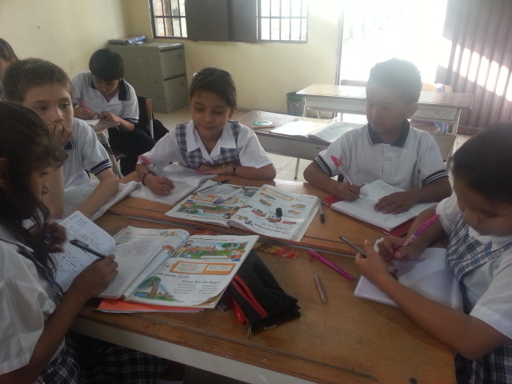
HAY TRABAJO COLABORATIVO DONDE TRABAJAN CON EL STUDENT BOOK AND WORKBOOK PARA PRACTICAR LO APRENDIDO

Slide 17
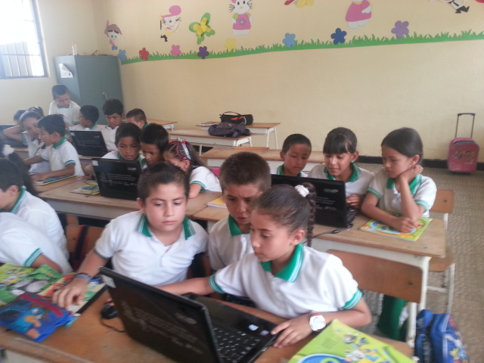
EL TRABAJO SE EXTIENDE AL GRADO 301 PARA DINAMIZAR MÁS EL PROCESO

Slide 18
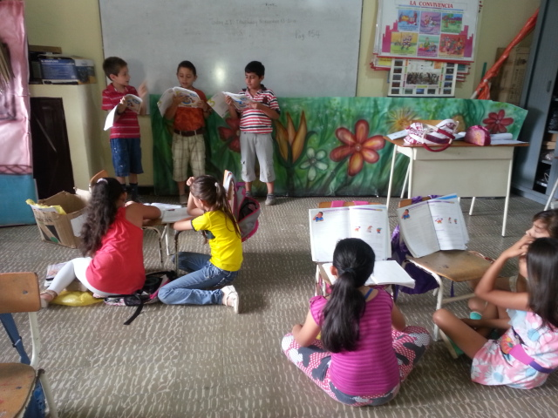
LOS NIÑOS RECIBEN UNA HORA DE PROFUNDIZACIÓN EN EL ÁREA DE INGLÉS EN HORAS COMPLEMENTARIAS

Slide 19
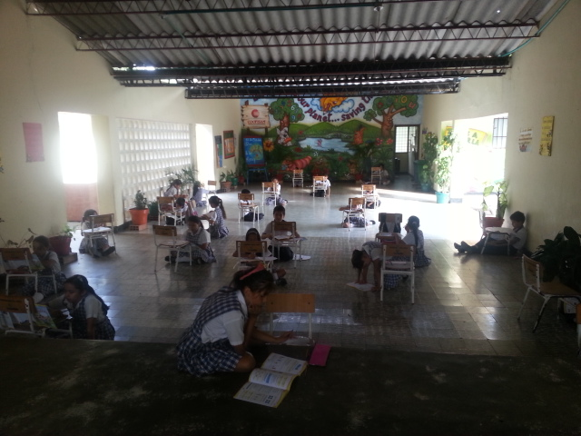
LA APLICACIÓN DE MARTES DE PRUEBA COMO PRUEBA EXTERNA SIRVEN COMO PUNTO DE REFERENCIA PARA DIAGNOSTICAR EL APRENDIZAJE DE LOS NIÑOS EN EL IDIOMA INGLÉS

Slide 20
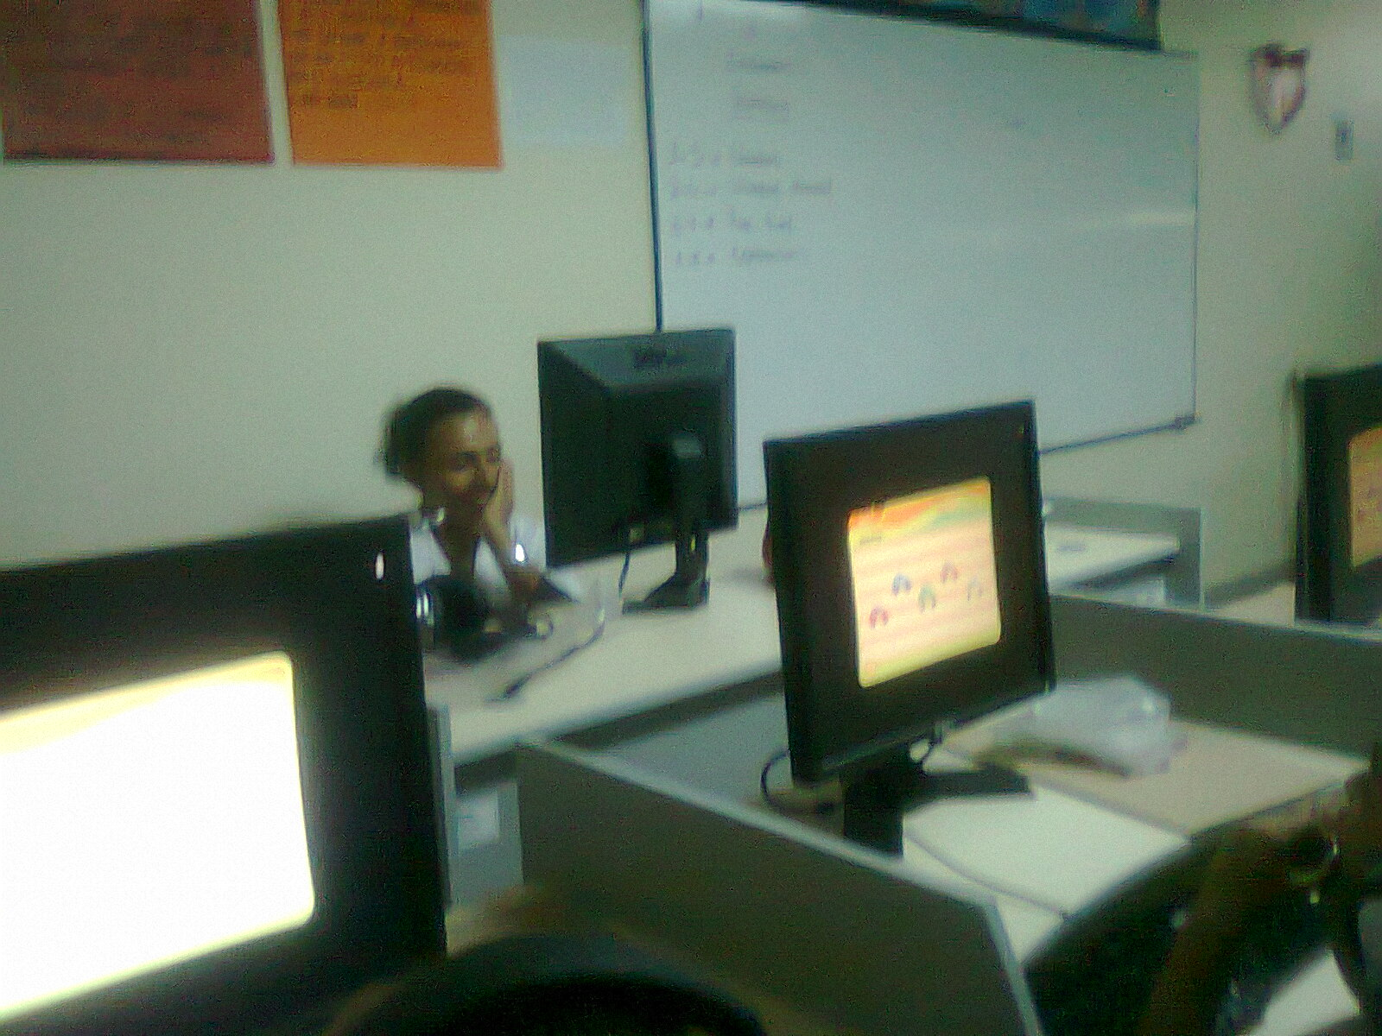
UTILIZAR OTROS ESPACIOS PARA NIÑOS. EL APRENDIZAJE, POSIBILTA LA MOTIVACION EN LOS

Slide 21
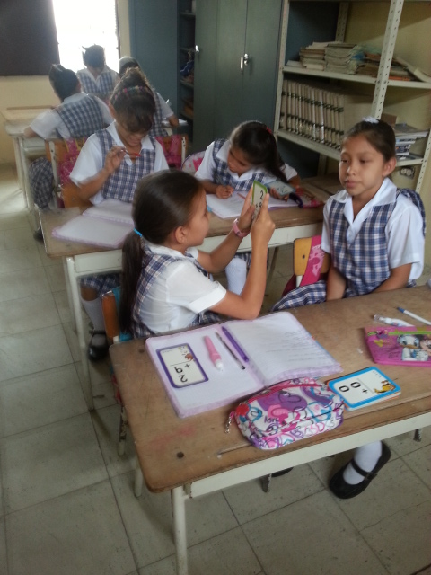
EL USO DE LAS CARDS POSIBILITAN LA TRANSVERSALIZACIÓN EN OTRAS ÁREAS

